Slide 1
Appium 多平台联动测试实践

Slide 2
产品背景
遥控器——iPhone手机
3DBOX——-Android设备

Slide 3
裸眼3D设备—3DBOX

Slide 4
iPhone控制端

Slide 5
iPhone遥控3DBOX

Slide 6
现有的移动端测试框架
iOS：
uiautomation
Appium
其他基于uiautomation的测试框架
Android：
Robotium
uiautomator
Appium
Selendroid
等等

Slide 7
难点
将两个不同平台的设备一起测试

Slide 8
解决的要点
两方设备的测试框架的执行语句必须发生在PC上，以支持两个设备交互的脚本进行
支持的测试脚本语言能共通
iOS（uiautomation Appium都满足这个条件）
Android（Robotium，Uiautomator不满足，Appium，MonkeyRunner满足）

Slide 9
Appium 简介
开源工具
支持iOS，Android平台
支持native，hybrid 应用，web
脚本可以使用多种语言（Java python Ruby等）
本身是一个基于Node.js写的一个Server，底层根据不同的设备不同的版本调用不同测试工具

Slide 10
选型
自动化测试工具——-Appium
测试框架——testNG
脚本语言——-Java
报告展示——Django+html

Slide 11
架构图
Appium(4723) Server(4723)
遥控器（iOS设备）
测试脚本
（Client）
Appium(4725)
3DBOX（Android设备）
测试xml
（Client）
测试报告

Slide 12
环境准备
OX X Yosemite
JDK 1.7 +(www.oracle.com/technetwork/java/javase/downloads/index-jsp-138363.html)
Android sdk r21 +(http://wear.techbrood.com/sdk/index.html)
node.js lastest(https://nodejs.org)
Appium 1.4.0 (appium.io)
Maven lastest (http://maven.apache.org)
IDE Eclipse（http://www.eclipse.org/downloads/）

Slide 13
Maven配置
<dependency>
<groupId>org.testng</groupId>
<artifactId>testng</artifactId>
<version>6.8.17</version>
<scope>test</scope>
</dependency>
<dependency>
<groupId>io.appium</groupId>
<artifactId>java-client</artifactId>
<version>3.1.0</version>
</dependency>

Slide 14
Appium通用的java脚本
实例化一个AppiumDriver对象，将一系列配置参数传入进去。
获取到driver对象，有一系列的操作函数，来对控制的设备进行操作
测试脚本结束后，关闭driver，退出该session

Slide 15
DesiredCapabilities capabilities = new DesiredCapabilities();
capabilities.setCapability("platformName", "IOS");
capabilities.setCapability("deviceName", "iPo");
capabilities.setCapability("bundleId", “com.your.package”);
capabilities.setCapability("udid", "udiduidiudid");
IOSDriver driver =
new IOSDriver(new URL("http://127.0.0.1:4723/wd/hub"),capabilities);

Slide 16
Appium参数种类
参考地址：https://github.com/appium/appium/blob/master/docs/en/writing-running-appium/caps.md
Android ：platformName，platformVersion，appPackage，appActivity，udid
IOS：platformName，platformVersion，bundleId，udid

Slide 17
Appium java client API
参考地址：http://appium.github.io/java-client/
查找元素：findElementById(),findElementByXPath() 等
返回Element可以进行click,clear,getText,getAttribute,isEnabled,isSelected

Slide 18
Driver本身封装了较多操作方法：
currentActivity（仅AndroidDriver可用）
runAppInBackground
swipe
zoom
lockScreen
sendKey
sendKeyEvent(key对应值参考：http://blog.csdn.net/huiguixian/article/details/8550170)

Slide 19
关闭session
driver.quit()

Slide 20
我们需要做的是
在Mac机器上开启两个Appium服务端，分别为不同的端口
在脚本中分别实例化一个AndroidDriver，一个IOSDriver，分别控制3DBOX和iPhone
使用driver1 和 driver2 对两个设备操作，并且获取必要信息，得出测试是否成功

Slide 21
脚本优化
用进程同时启动两个Driver，节约启动时间
将一些常用的操作封装进BoxAndroidDriver和BoxIOSDriver
元素查找和业务分离
将Log和性能数据收集集成进统一的工具类（LogManage）并且按照测试的类名和方法名进行存储
自动同步截图

Slide 22
遇到的那些坑
Appium在Android设备上的默认流程包括，kill掉原有的进程，重新启动app进程，有助于清理测试环境，但是对于3DBOX来说重启一次Launcher，要花费比较长的时间。解决办法是更改Appium的源码（/Applications/Appium.app/Contents/Resources/node_modules/appium/lib/devices/android/android.js）

Slide 23
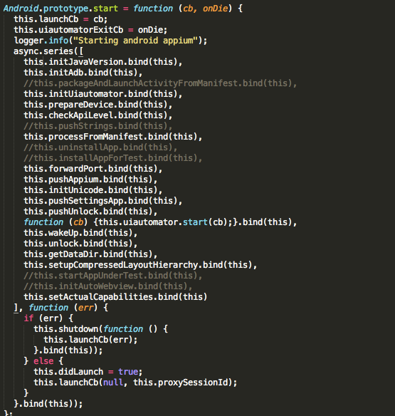

Slide 24
遇到的那些坑
如何在脚本发生错误（比如BOX和iPhone不同步了）的时候，还能够继续跑之后的Case。解决方法是，在@AfterMethod的方法中对当前的iPhone界面和BOX界面进行检测，如果不对应，则重启iPhone的遥控器，并且退回到Launcher界面为止

Slide 25
遇到的那些坑
长时间运行测试用例时，3DBOX的电量无法支持。解决方法是，使用adb 的wifi模式

Slide 26
测试报告
testNG测试后会产生结果xml，一般来说有比较多的工具可以对这个xml进行转换，但是如果要集成日志，性能数据，还是需要自己定制。
用django的好处是：
没有技术成本
不对原始数据进行任何破坏
易于集成各种模块（性能模块）
画图比较美观

Slide 27
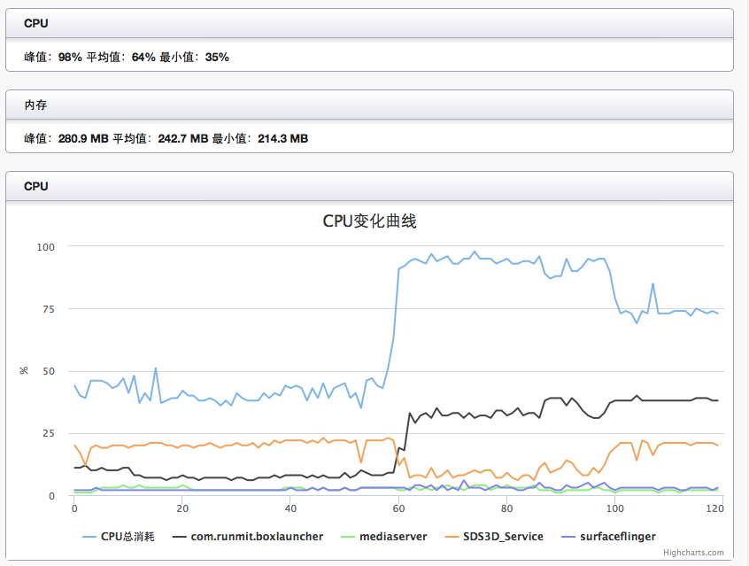
性能数据的展示

Slide 28
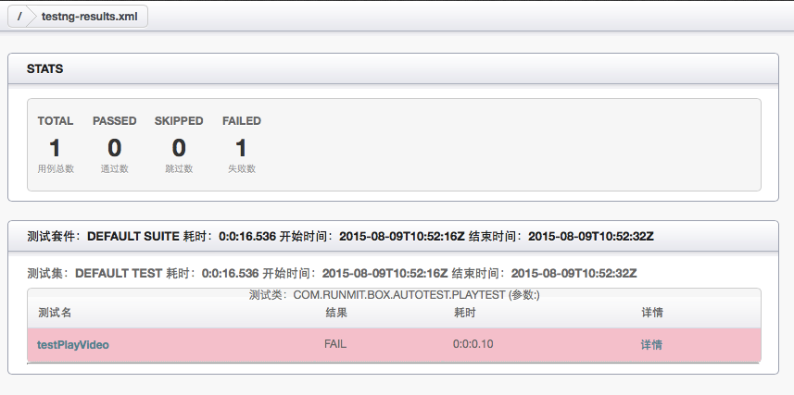
一次测试的测试结果

Slide 29
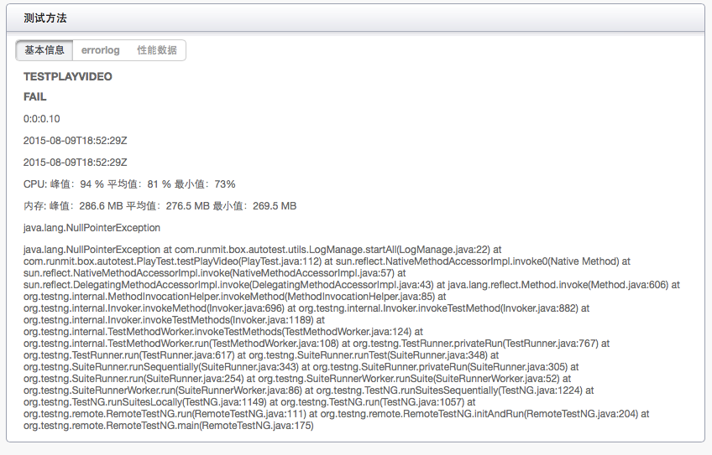
case详情

Slide 30
Thanks~

Slide 31

深圳超多维光电子有限公司

Slide 32
联系方式
微博：养熊猫的剪烛
QQ： 277189835
邮箱：shixue33@qq.com

